Slide 1

HĐTN 1
Chủ đề 5:
Mùa xuân của em
Tuần 19

Slide 2



Slide 3

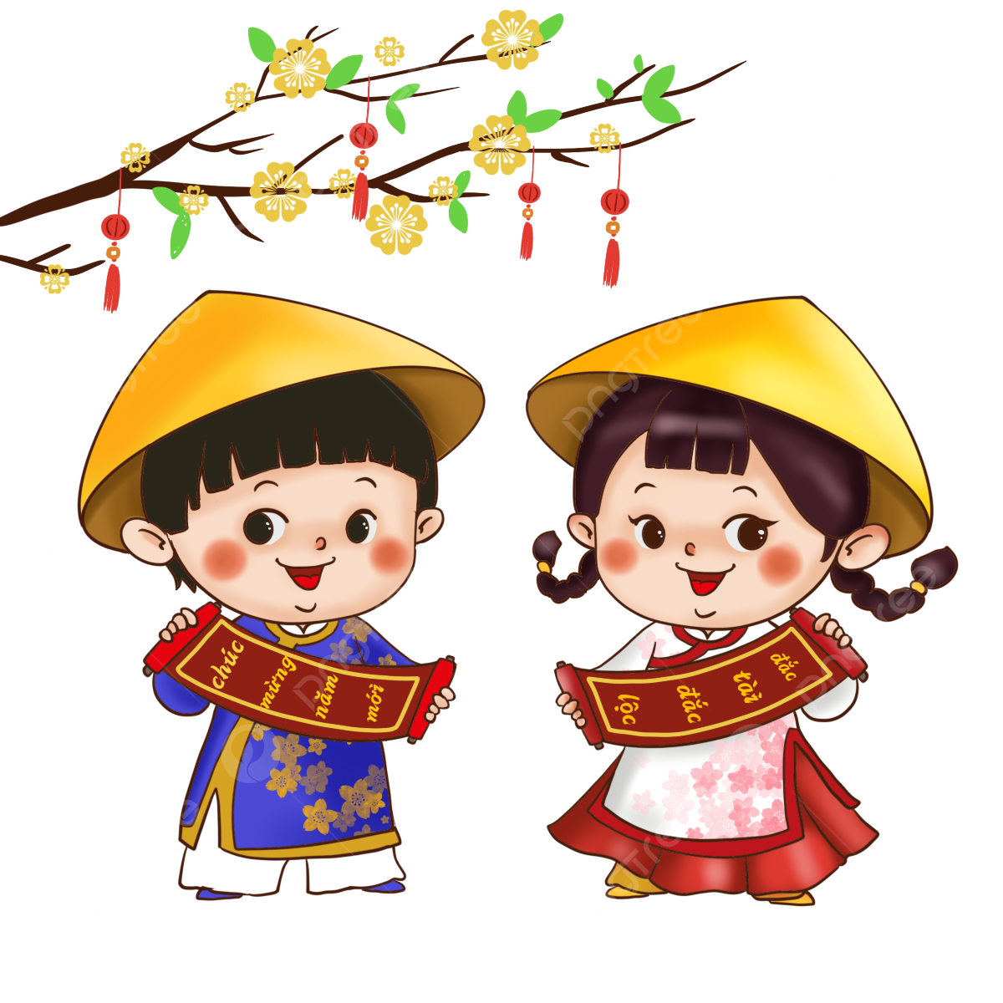
Em chúc Tết cả nhà
Nghe vẻ nghe ve
Nghe vè Tết đến
Năm mới bé chúc
Cả nhà sung túc
Vạn sự khang an
Phước tràn lộc sang
Mọi ngày may mắn
Bé cười tươi tắn
Kính chúc mọi người
Hạnh phúc xuân ngời
Như gia đình nhà bé.
Kính chúc! Kính chúc!

Slide 4
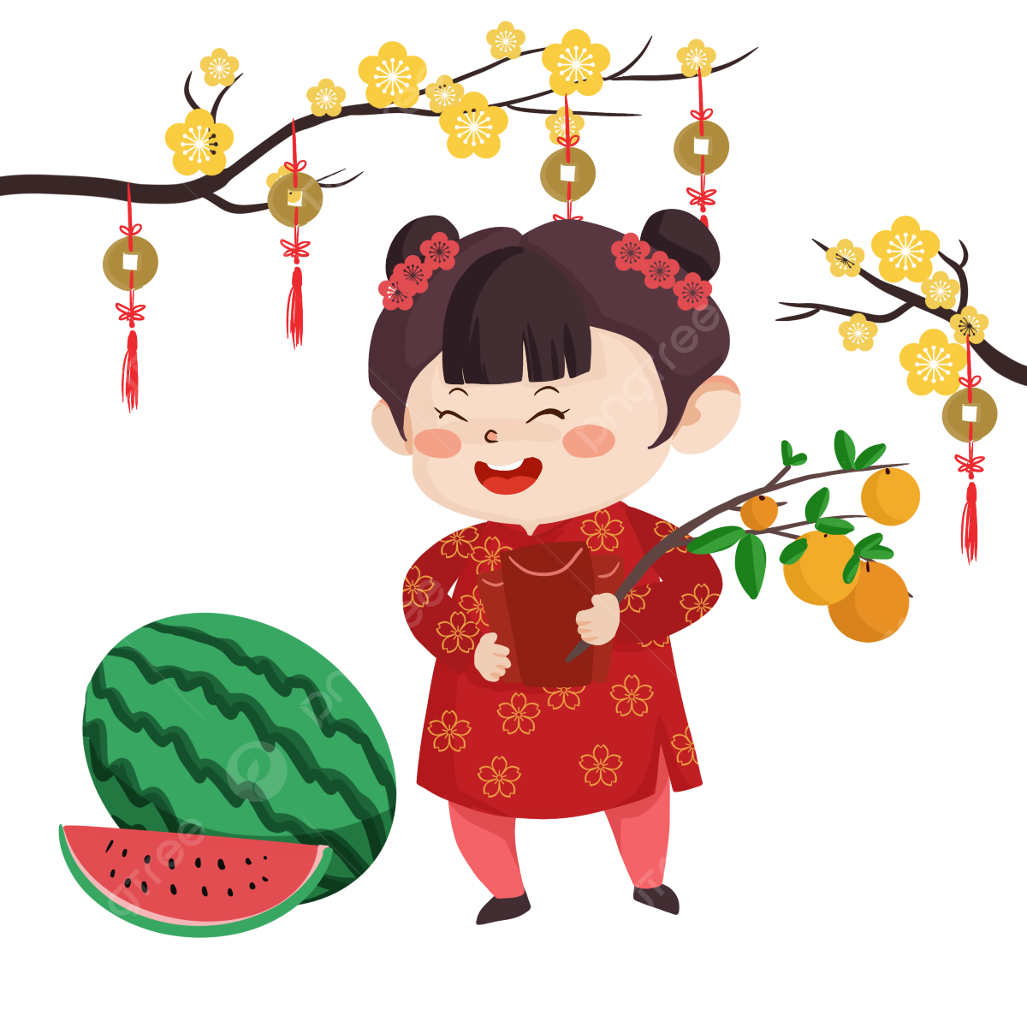
Em chúc Tết cả nhà
Năm cũ qua đi
Xuân mới lại về
Kính chúc ông bà
Mạnh khoẻ, sống lâu
Chúc mẹ, chúc cha
Vui vẻ, thuận hòa
Gia đình hạnh phúc
Mãi mãi bên nhau.

Slide 5


Slide 6

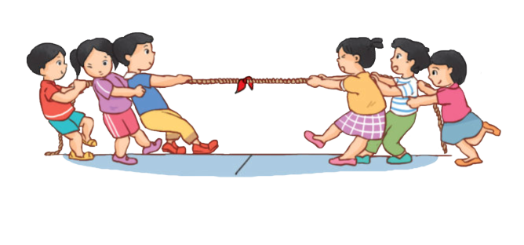

Chơi trò chơi dân gian
Ấn vào để xem video

Slide 7
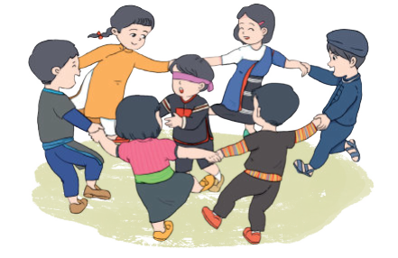
Chơi trò chơi dân gian

Slide 8


Slide 9

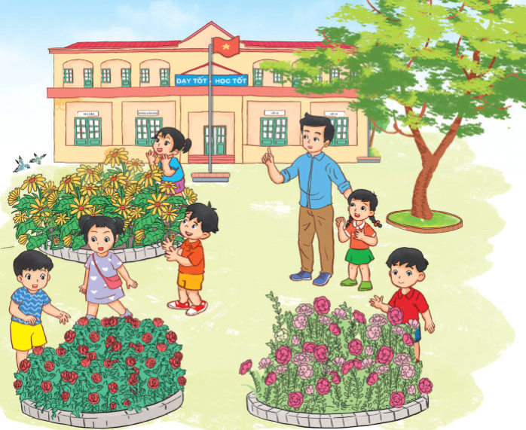

Hoạt động 1: Cùng đi thăm vườn hoa
Ấn vào để xem video
Cả lớp cùng đi thăm vườn hoa của trường và trao đổi, thảo luận
- Trong vườn có những loài hoa gì?
- Mọi người trồng hoa để làm gì?
- Để cây hoa tươi tốt chúng ta
cần làm gì?

Slide 10


KẾT LUẬN
Để quang cảnh trường học trở nên tươi đẹp hơn thì thầy cô giáo và các em có thể trồng thêm cây xanh, hoa. Mỗi thành viên trong trường đều có trách nhiệm chăm sóc, bảo vệ cây cối trong trường.

Slide 11
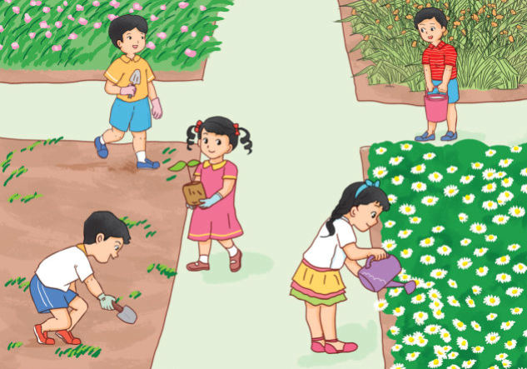
Hoạt động 2: Chăm sóc vườn hoa
Ấn vào để xem video
HOẠT ĐỘNG CẢ LỚP
- Thảo luận, phân công kế hoạch chăm sóc vườn hoa.
- Chuẩn bị đồ dùng, dụng cụ để chăm sóc cây, hoa.
- Thực hiện các việc chăm sóc cây, hoa.

Slide 12
Hoạt động 2: Chăm sóc vườn hoa
HOẠT ĐỘNG CẢ LỚP
- Tự đánh giá kết quả của việc chăm sóc cây, hoa của bản thân và các bạn trong lớp.
- Chia sẻ về cảm xúc của em
sau buổi thực hành chăm sóc cây, hoa.

Slide 13
KẾT LUẬN
Để cây, hoa phát triển tươi tốt mỗi người cần thực hiện các
công việc cụ thể để chăm sóc cây như: nhổ cỏ, tưới cây.

Slide 14


Slide 15

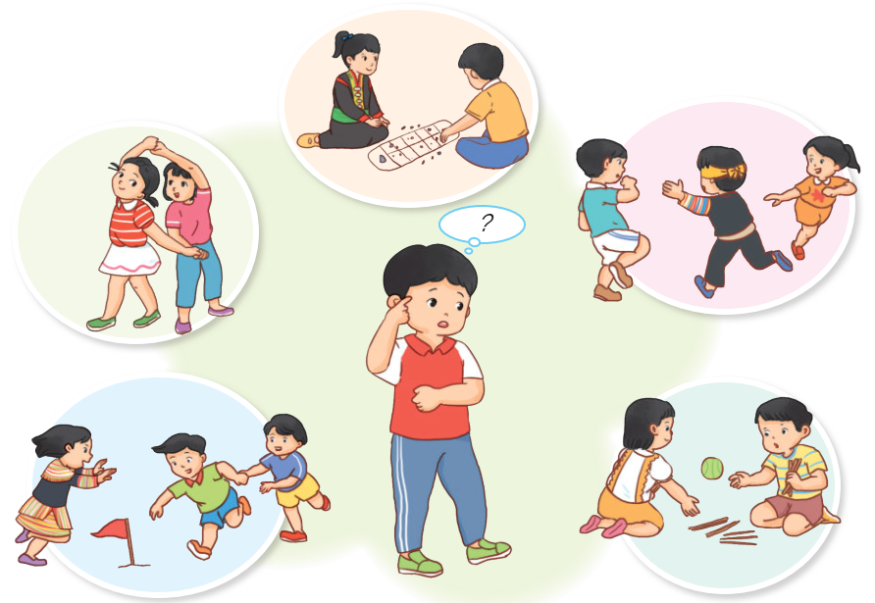
Em thích trò chơi dân gian nào nhất?

Slide 16

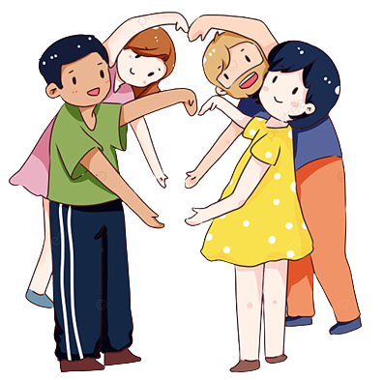
Hoạt động nhóm
Các nhóm thảo luận, nhận xét theo các
câu hỏi gợi ý dưới đây:
Em có thích chơi các trò chơi dân gian không?
Các hoạt động khi tham gia các trò chơi
dân gian đem lại cho em những cảm nghĩ gì?

Slide 17
Hoạt động nhóm
Các nhóm thảo luận, nhận xét theo các
câu hỏi gợi ý dưới đây:
Mong muốn của em về việc tổ chức các
trò chơi dân gian ở trường và ở nhà?
Nhóm của em hoạt động có vui không?
Em thích vai trò nào trong mỗi trò chơi?

Slide 18
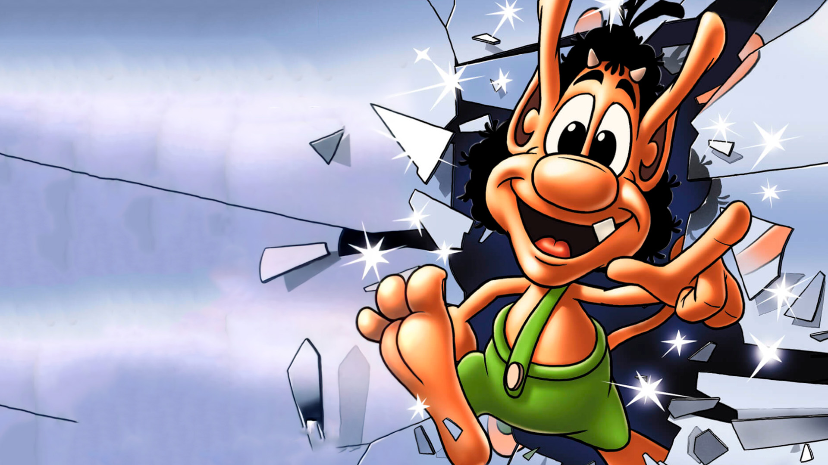





Slide 19
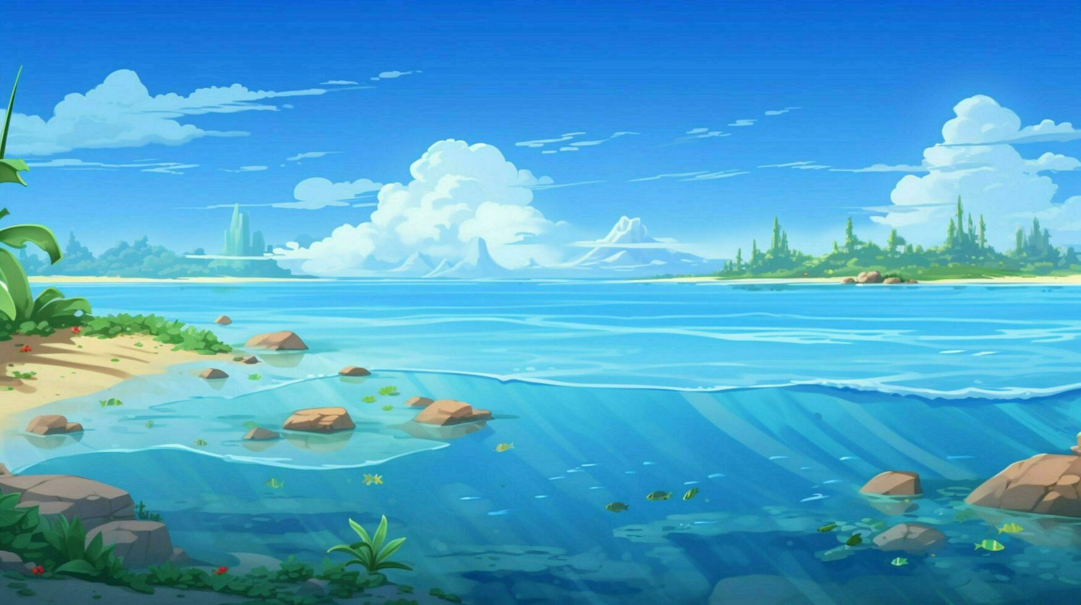
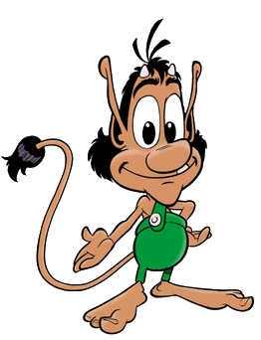
Hướng dẫn
Click vào bắt đầu để đến trò chơi.
Click vào các đáp án để hiện đáp án đúng/sai.
Bấm chuột trái để chuyển sang câu hỏi tiếp theo.
Bắt đầu

Slide 20

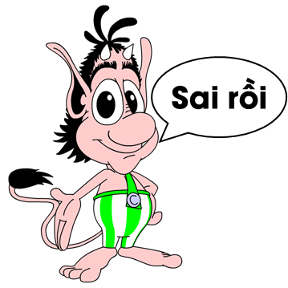

Câu 1: Việc làm nào dưới đây giúp
chăm sóc hoa trong vườn ngày Tết?
Tưới nước cho hoa
mỗi ngày.
Vứt rác vào chậu hoa.
Ngắt hoa, bẻ cành.
Nhổ hoa khỏi chậu.

Slide 21
Câu 2: Khi thấy hoa trong vườn bị héo,
em nên làm gì?
Chạy đi chơi và
Không quan tâm.
Không làm gì cả.
Tưới nước cho hoa.
Ngắt toàn bộ hoa.

Slide 22
Câu 3: Việc làm nào dưới đây không giúp
bảo vệ hoa ngày Tết?
Bón phân phù hợp
cho cây.
Nhặt lá khô xung quanh
gốc cây.
Chăm sóc cây theo
hướng dẫn.
Dẫm đạp lên cây hoa.

Slide 23
Câu 4: Khi thấy bông hoa bị sâu ăn, em nên làm gì?
Ngắt bỏ tất cả
bông hoa.
Nhẹ nhàng bắt sâu
ra khỏi cây.
Vứt cây hoa đó.
Bỏ mặc để sâu ăn tiếp.

Slide 24

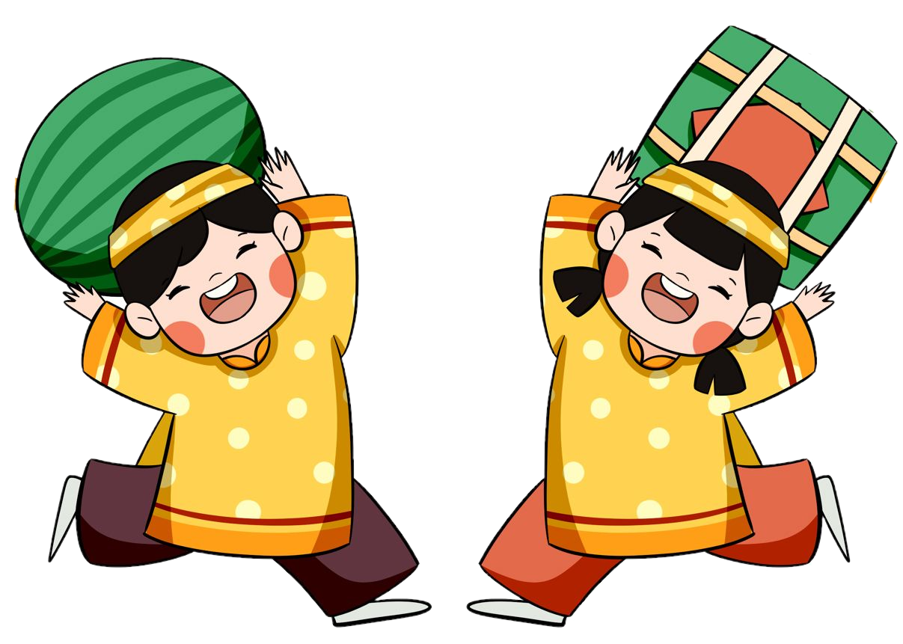
HƯỚNG DẪN VỀ NHÀ
Ôn tập lại kiến thức đã học trong chủ đề này.
Chuẩn bị nội dung bài học Tuần 20.

Slide 25

Notes:
https://www.youtube.com/@hoc1biet10

Slide 26


